Slide 1
Lider znów przejmuje inicjatywę
Easy Wring & Clean
Kampania 2015

Slide 2
Vileda – lider kategori FC
+ 6 %
Vileda umacnia się na pozycji lidera w kategorii FC.
W ostatnich 10 miesiącach wartościowy udział rynkowy wzrósł o ponad 1 %.
Źródło: AcNielsen RA / total Poland

Slide 3
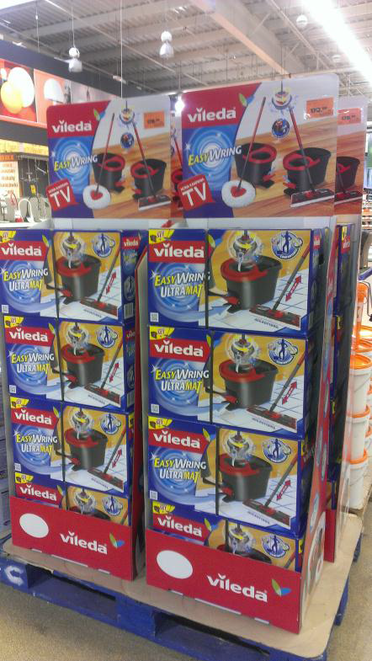
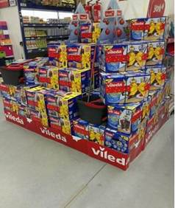
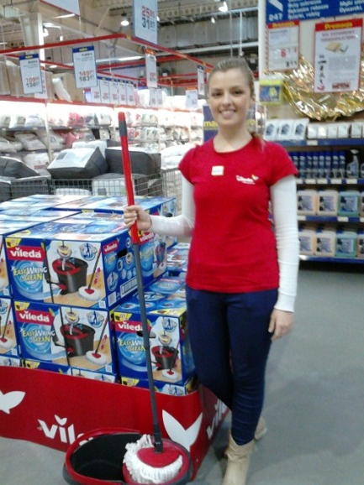
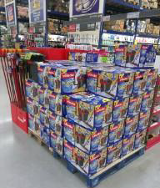
Vileda - absolutny lider w kategorii mopów obrotowych
Wzrost udziału rynkowego do blisko 50% w ostatnich 10 miesiącach
Główne czynniki wzrostu :
2 kampanie telewizyjne: ponad 1350 GRP
Wsparcie BTL i promo egzekucja na poziomie sklepów
Source: Interanl data & Nielsen

Slide 4
Vileda – stymulator wzrostu w kategorii
Vileda stymuluje wzrost całej kategorii mopów obrotowych poprzez ponad 50% wzrost sprzedaży.
+ 17%
Wzrost kategorii
+ 52%
Wzrost Vileda

Slide 5
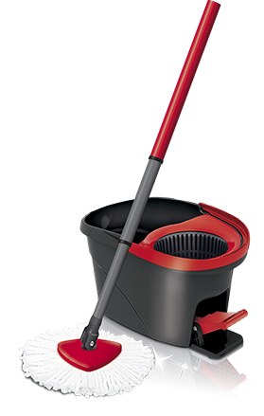
Kampania marketingowa Q1 2015
Kampanie TV w tygodniu 7-10
ponad 100GRP w każdym tygodniu
ponad 70% grupy celowej obejrzy nasz film reklamowy
2. Kampania Intrnetowa
ponad 2 mln odsłon
Oglądalność całego spotu ponad 500 tysięcy
3. Wsparcie w miejscu sprzedaży – materiały POS, animacje, promocje

Slide 6
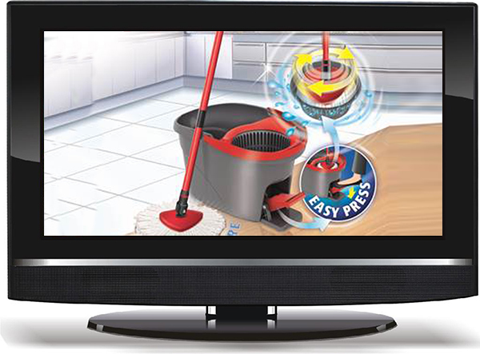
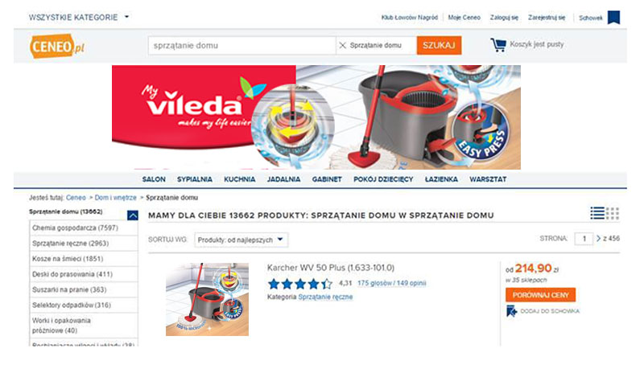
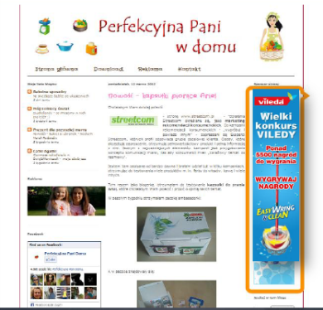
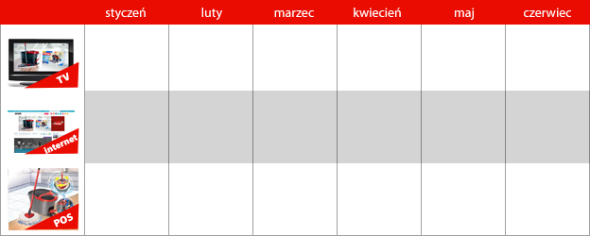
Q1 2015: Kampania EWC
Tydzień 7 -10
450 GRP / 15”
VOD / SEM / Display
Wystawienia

